Slide 1
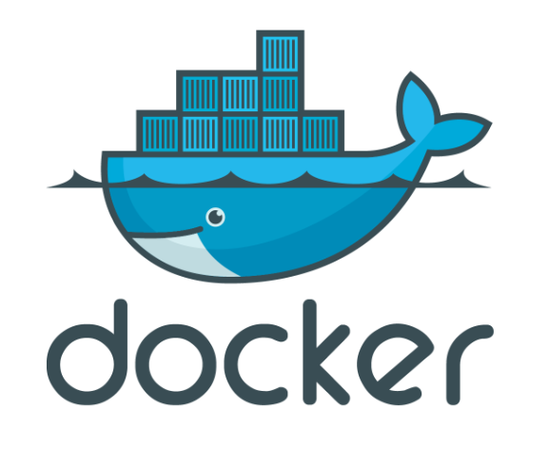
Docker
20150603
봉대현

Slide 2
/ CONTENTS /
1. docker
1) 컨테이너
2) 이미지
3) 실행 흐름
2. 다양한 활용 사례
1) 웹서버 구축
2) 영상 처리
3) 클라우드 코딩
서비스

Slide 3
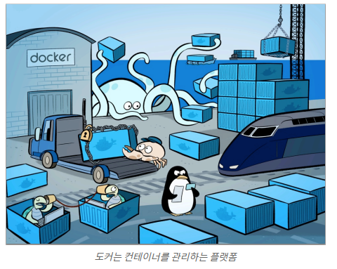
01
Docker란?
01
02
독립된 애플리케이션을 실행 할 수 있도록
독립된 환경으로
제공해주는 것!
도커-리눅스 컨테이너를 기반으로 하여 특정한서비스를 패키징하고 배포하는데 유용한 오픈소스 프로그램
Notes:
도커는 다양한 기술들을 하나의 컴퓨터에서 개발을 하고 배포가능하기 때문에 요즘에 개발자들이 많이들 사용한다고 합니다.

Slide 4
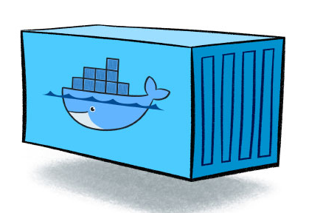
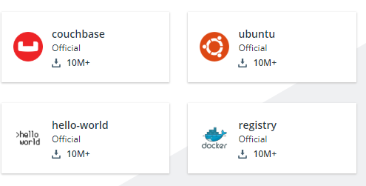
01
Docker
01
02
Image
Container

Slide 5
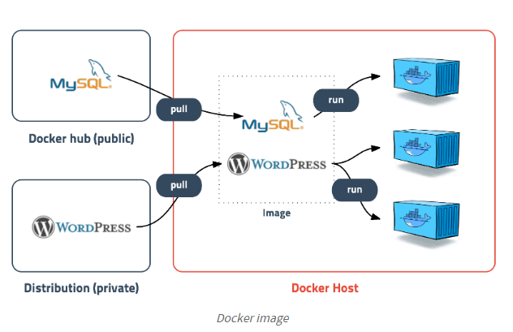
01
image란?
01
02
각 OS를 실행 하기 위한 파일들을 모아둔 것으로
필요에 따라 OS이외에도 각종 서비스나 소스파일들이
포함되어 있는 파일
특징:
하나의 이미지에 여러개의 컨테이너를 만들수 있다.
immulate
Notes:
같은 이미지에서 여러개의 컨테이너를 생성할 수 있고 컨테이너의 상태가 바뀌거나 컨테이너가 삭제되더라도 이미지는 변하지 않고 그대로 남아있습니다.

Slide 6
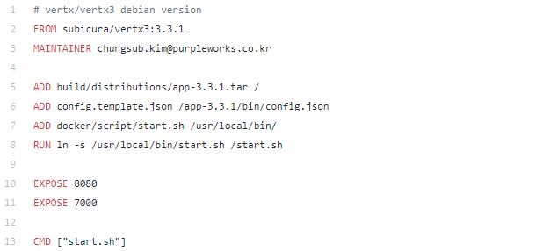
01
image 만드는 법- Docker File
01
02
Docker File에는 DSL(Domain-specific language) 언어를 이용하여 이미지 생성과정을 적습니다.
Docker File은 소스와 함께 버전관리 되고 원한다면 누구나 file을 보고 수정할수있다.
Docker File by GitHub

Slide 7
01
image 사용하는 법- Docker Hub
01
02
다른 사람들이 만든 image 를 사용할수 있다.
image를 다운 받아서 docker file을 고쳐서 수정할 수있다.
Hub에서 제공하는 image는 무료

Slide 8
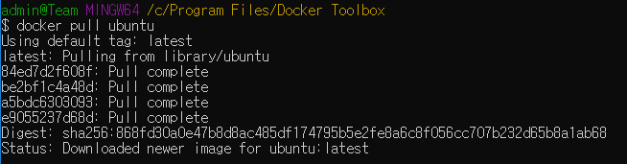
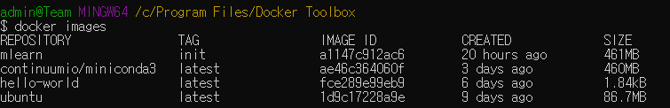
01
image를 사용하는 법- Docker Hub
01
02
Hub에서 제공하는 ubuntu를 다운 받는 모습
docker pull image(name)
다운 받은 image확인
docker images

Slide 9
01
container란?
01
02
Docker image를 바탕으로 격리된
실행 환경이 실행된 상태

Slide 10
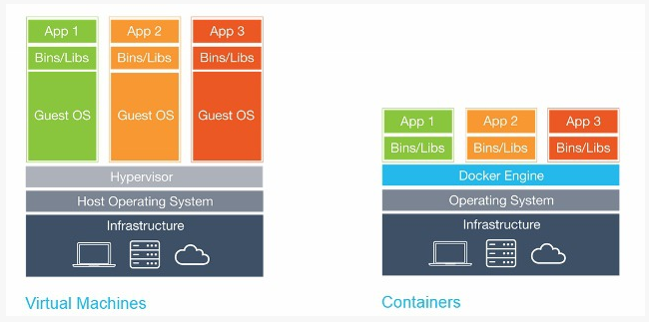
01
VM과 Container 차이점
01
02
Guset OS와 Host OS ->의존성x
Hypervisor=가상머신 관리
용량이 크다
Docker Engline위에서 동작
OS와 Container ->의존성 O
초경량 배포 도구
Notes:
vm= 윈도우 운영체제를 사용한다면 host O S 가 되고 hypevisor 는 가상머신을 관리해주는 것
윈도우에서 우분투를 사용한다면 윈도우=host 우분투= Guest os 가된다 이때 두개는 완전히 별개로 존재해서
서로 의존적이지 않다. 게스트의 I/O기능이 사실상 host os를 거쳐서 이루어지기 속도가 느리다
그리고 완전히 새로운 운영체제이기 때문에 용량이 크다
container는 도커엔진위에 동작한다. 이렇게 해주면 별도의 guset os가 사용 x 메모리 용량도 적게 차지
운영체제와 도커의 컨테이너에 의존성이 존재
도커는 container라서 이미지파일의 크기가 작아 빠르게 이미지 생성및 실행 가능

Slide 11
01
Docker 장점
01
02
이미지의 용량이 작다.
이식성이 매우 우수하다.(배포가 쉽다)
컨테이너간 완전 격리된 구조이므로 버전 충돌이 없다.
서로 다른 리눅스 상에서도 애플리케이션 수정이 필요없다.

Slide 12
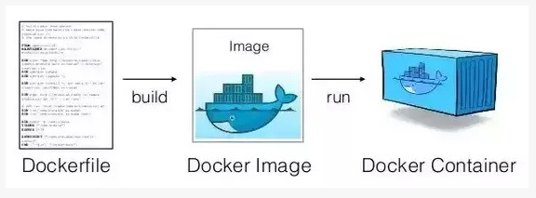
01
Docker 실행 흐름
01
02
Docker FIle - 나는 어떠한 소프트웨어를 컨테이너에 담아서 구동시킬 것이다
그에 알맞게 Docker lmage가 생성
Docker lmage를 구동 ->도커 컨테이너 실행
linux에서 구동하는것이 best

Slide 13
02
다양한 활용 사례
01
웹 서버 구축
02
KVM(kernel based Virtual Machine)
-자원 할당, 관리 하는 측면에서는 효율적
but 가상머신 생성시 높은 자원이 필요, 할당된 자원을 사용하지않으면 자원 낭비
Docker 기술 활용
Notes:
cpu 자원 분석
웹서버를 가동했을때의 자원 사용량을 분석한것입니다
Docker는 가상머신 관리자가 필요없으므로 container에서 실행했을때에 측정한것
cpu가 대기/블록인 상태의 값=idle 값이 높을수록 cpu가 하는일이 적다 즉 값이 작으면 cpu가 하는 일이 많다.

Slide 14
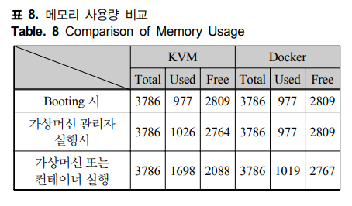
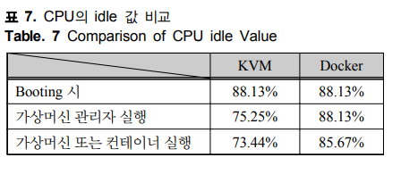
02
다양한 활용 사례
01
KVM 와 Docker 비교
02
CPU가 대기/블록 상태의 값 = CPU idle
idle의 값이 높다 -> cpu가 하는일이 적다
Notes:
cpu 자원 분석
웹서버를 가동했을때의 자원 사용량을 분석한것입니다
Docker는 가상머신 관리자가 필요없으므로 container에서 실행했을때에 측정한것
cpu가 대기/블록인 상태의 값=idle 값이 높을수록 cpu가 하는일이 적다 즉 값이 작으면 cpu가 하는 일이 많다.

Slide 15
02
다양한 활용 사례
01
영상처리 서비스
02
11
22
영상 처리 애플리케이션
많은 데이터 연산 요구->많은 자원을 점유
가상머신을 이용해서 배포
가상 머신 이미지로 배포->
독립된 모듈로서 배포 X
가상 머신은 생성,시작이 시간이 수 십초~ 수 분에 달함
실시간으로 서비스를 확장보장X
문제점

Slide 16
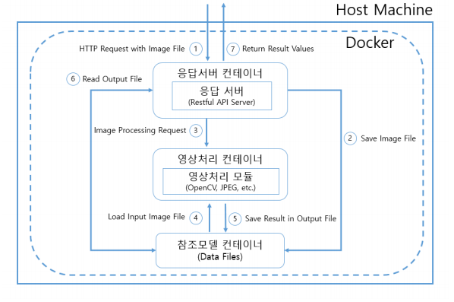
02
다양한 활용 사례
01
영상처리 서비스
02
11
VM대신 docker를 이용

Slide 17
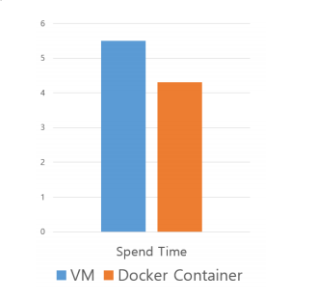
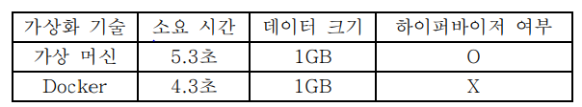
02
다양한 활용 사례
01
영상처리 서비스
02
11
결론: VM보다 docker를 사용하면 서비스 시간을 단축 시킬 수 있다.

Slide 18
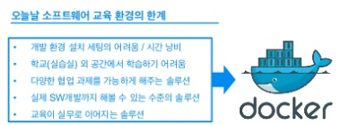
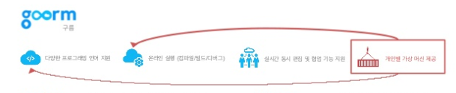
02
다양한 활용 사례
01
클라우드 코딩 서비스
02
개인당 컨테이너를 제공
c++, c, python, java등
다양한 언어들을 제공
Notes:
https://www.slideshare.net/awskorea/codigm-aws-container-day

Slide 19
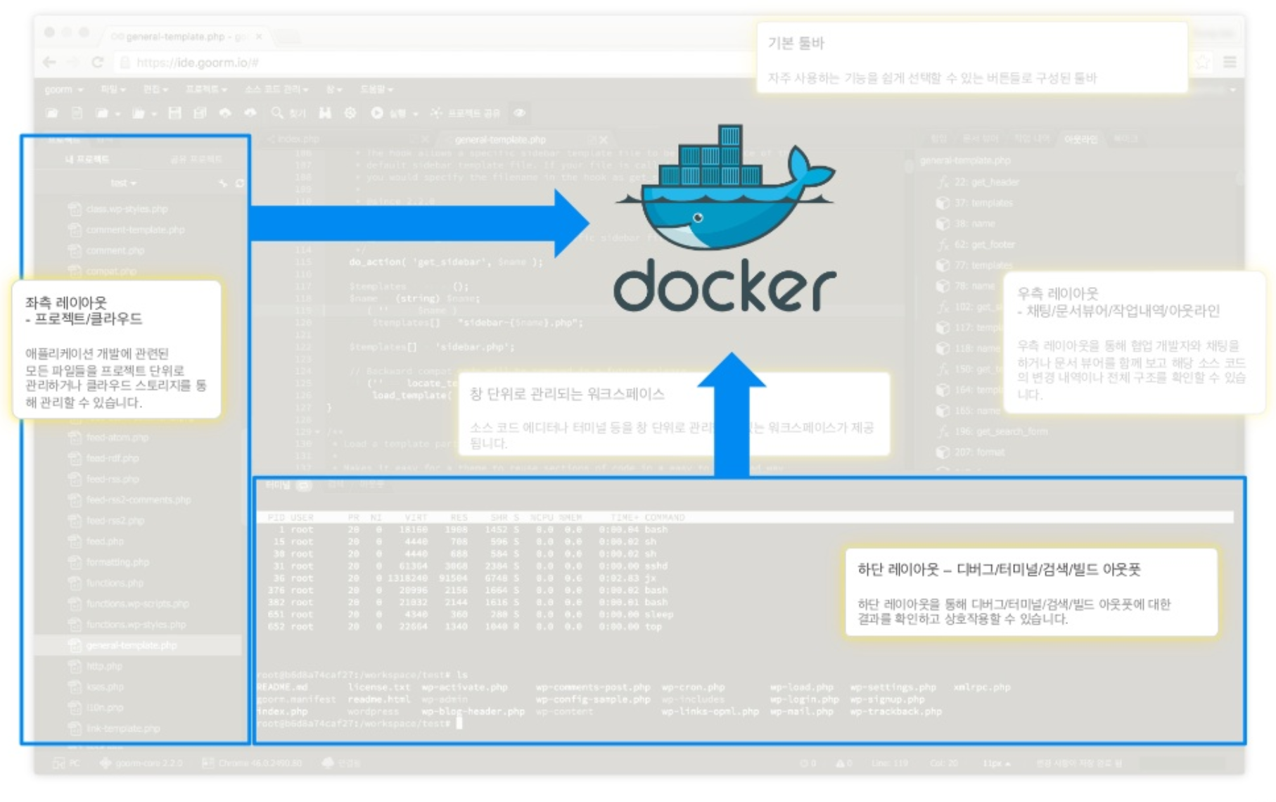
02
다양한 활용 사례
01
클라우드 코딩 서비스
02
사용자에게 여러 컨테이너들을 가질수 있게 만듬
하나의 이미지를 사용하여 용량을 최소화
Notes:
https://www.slideshare.net/awskorea/codigm-aws-container-day

Slide 20
참고 문헌
https://aws.amazon.com/ko/docker/
https://www.redhat.com/ko/topics/containers/what-is-docker#
http://dev.youngkyu.kr/32
https://subicura.com/2017/01/19/docker-guide-for-beginners-1.html
http://blog.woniper.net/329
https://www.slideshare.net/awskorea/codigm-aws-container-day
http://ndb796.tistory.com/90?category=1009977
Notes:
https://www.slideshare.net/awskorea/codigm-aws-container-day

Slide 21


